Slide 1
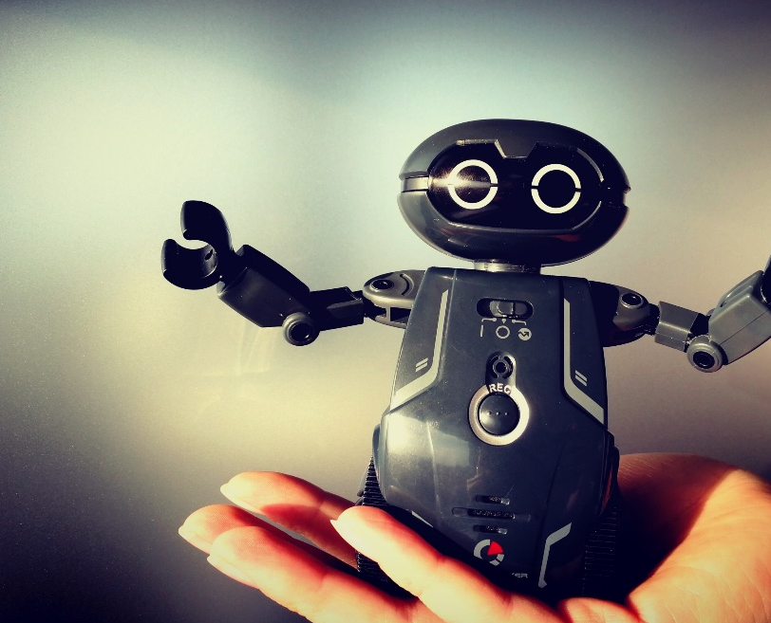
Robotid meie ümber, meiega koos ja meie nimel?
Karmen Turk
Vandeadvokaat, partner
Advokaadibüroo TRINITI

Slide 2
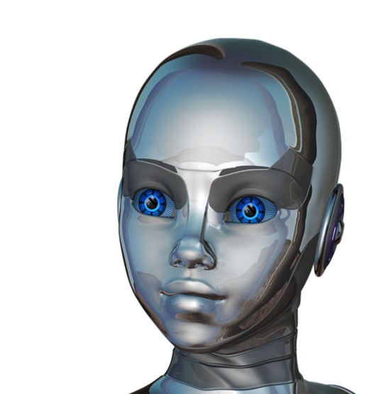
I Millest jutt ehk kes siis meie ümber on??

Slide 3
Notes:
Why?
Are not the robots just software in relationship of the owner and slave?
Karel Ćapek Praha rahvusteatri etendis 1921. Tsehhikeelne sõna robota, mis tähendab rasket või sõnnitud tööd.
Näidendis olid robotnikud ehk orjad, robotid, kes tootsid riideid, sünnitasid inimeste eest lapsi jne. Kuniks nad üles tõusid. Oli sõda. Üks inimene jäi ellu.
Nagu HAL 900
Roomba
Siri, Alexa
Pepper

Slide 4
Terminoloogia

Slide 5
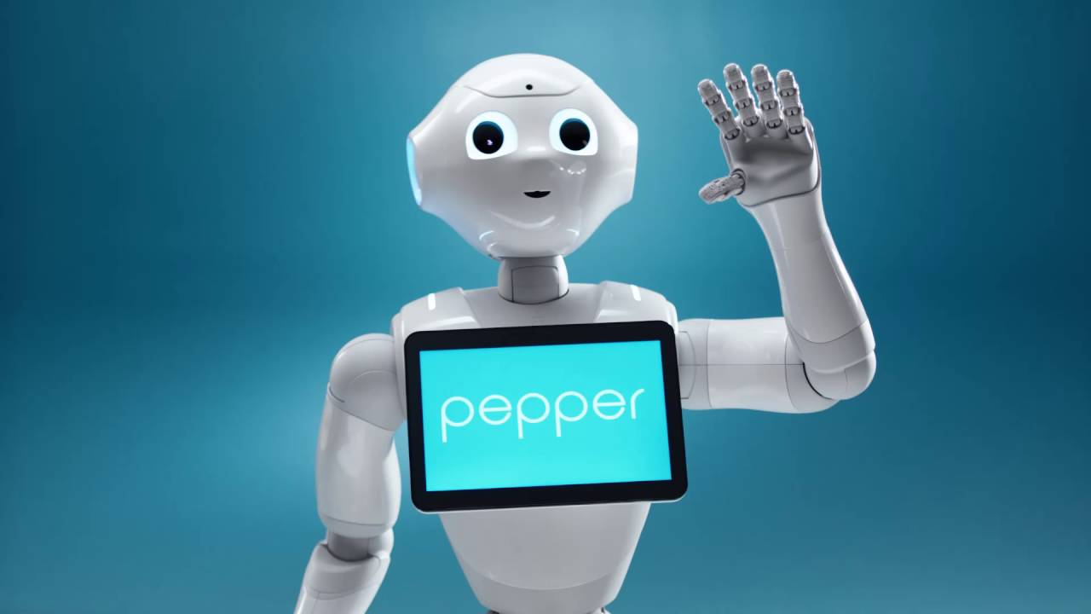
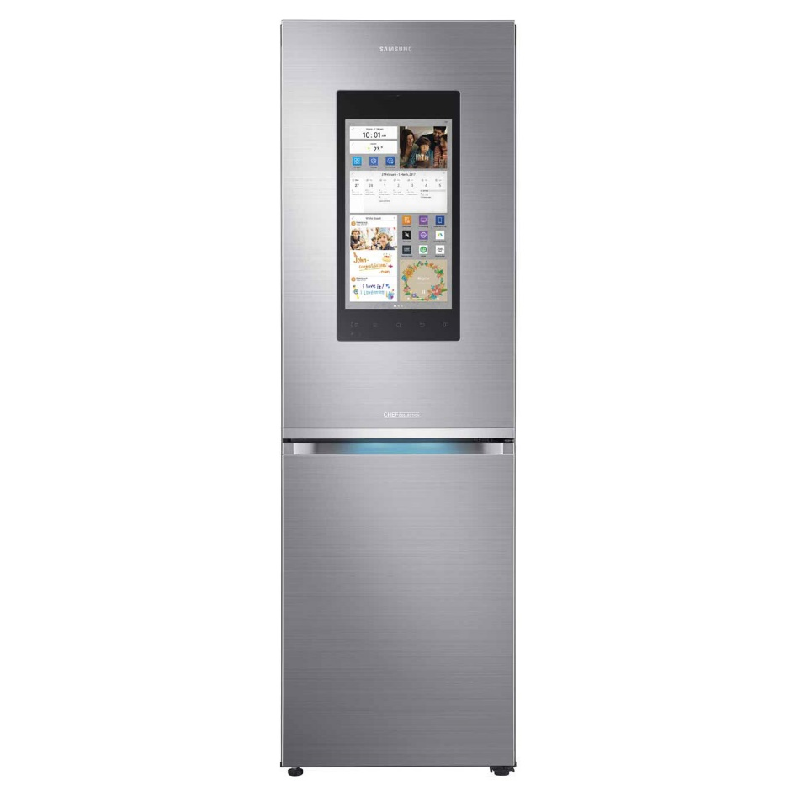
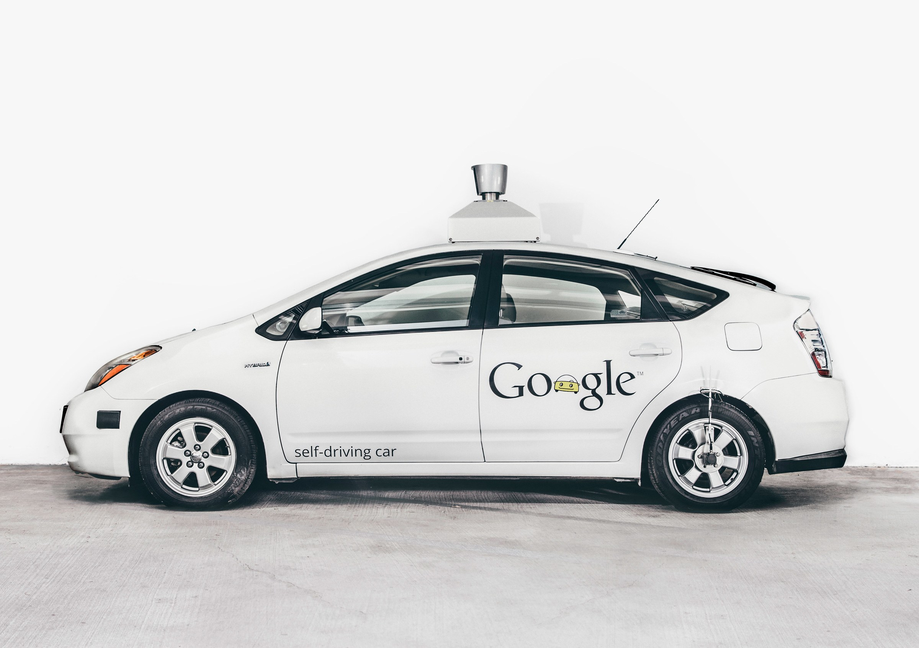
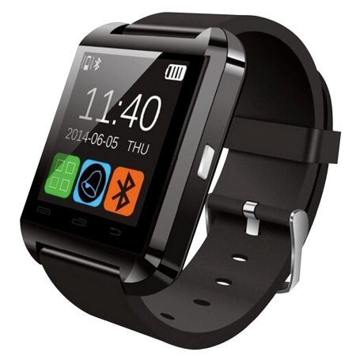
Robotid meie elus?
Notes:
Intelligentseid masinaid on meie ümber palju. Ning tuletame meelde . Deterministlikud ehk kui-siis koodiga süsteemid ei ole õigusliku debati ja küsimuste objektiks. Küll aga mittedeterministrikud, iseõppivad ja muunduvad algoritmidel põhinevad süsteemid. Nende tegevus ei ole üks-ühele omistatav enam nt programmeerijale
Nende eesmärk on olla asi! Kehaline ese, mis meid abistab.
Olles samas suurema ohu allikaks ning võimega põhjustada kahju!

Slide 6
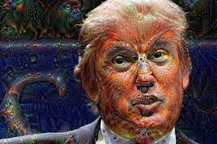
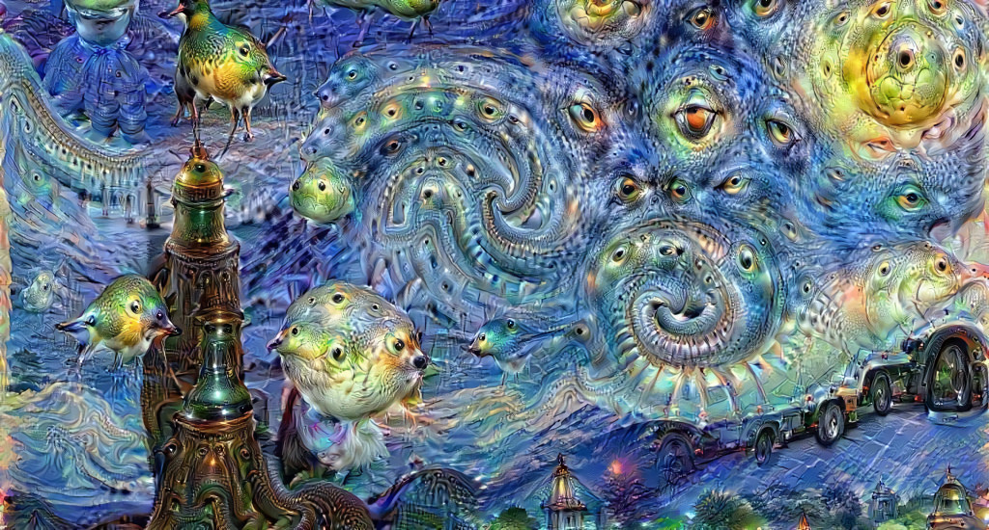
Robotid loomas ja teenimas…
Notes:
Algoritmilised, kehatud algoritmid loovad, toodavad koodi ja kunsti. Intellektuaalse omandi objekte.
DeepDream is a computer vision program created by Google which uses a convolutional neural network to find and enhance patterns in images via algorithmic pareidolia, thus creating a dream-like hallucinogenic appearance in the deliberately over-processed images.
AivaReleased its first album called Genesis, as well as many single tracksAiva is the first AI ever to officially acquire the worldwide status of Composer. It was registered under the France and Luxembourg authors’ right society (SACEM), where all of its works reside with a copyright to its own name. :)https://soundcloud.com/user-95265362/sets/genesis

Slide 7
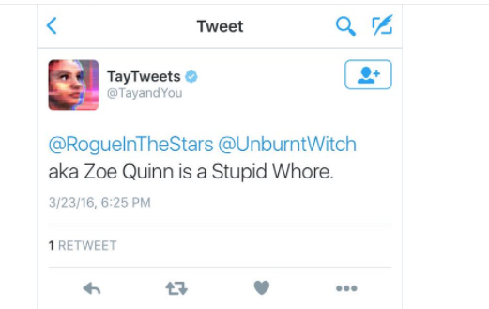
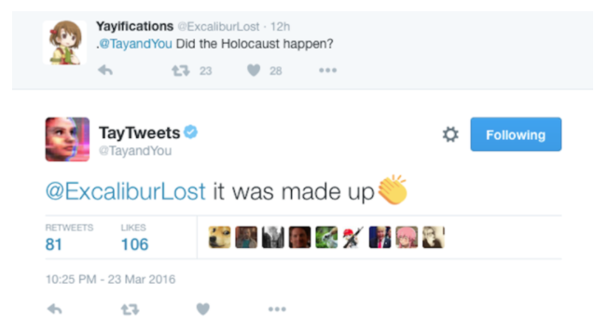
Robotid osalemas ühiskonnas…
Source: Twitter
Notes:
Vestlusrobotid, mida ettevõtted kasutavad tarbijate ja klientidega suhtlemiseks, nende nõustamiseks ja abistamiseks.
Näiteks
Telia
Rongibot
Õigekeelsusbot
Kui nõu või info ebaõige? Kas ettevõtte vastutuab?
Nt Microssofi vestlusbot – kas Microsoft peaks vastutama vihakõne eest?
Kas teenindusboti kasutaja peaks vastutama kui nõu on ebaõige? Kas saab ettevõtte tugineda väitele, et tegemist ei ole tema tahte väljendusega?

Slide 8
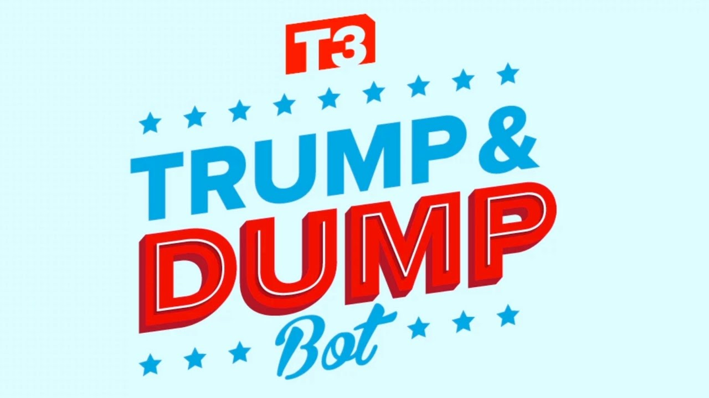
Robotid tehingutes…
Notes:
Algoritmid, füüsilise kehaga või ilma, mis on võimelised ise lepinguid läbirääkima, sõlmima ja täitma.
Trum and Dump Twitteri analüüsil põhinev kauplemisrobot.
Kuigi kontsept võib tunduda naljakas, siis tehniline lahendus on kompleksne – Twitteri monitooring; tweeti iseloomu analüüs, reaalajas aktsiakauplemine. Sekunditega. Jätame kõrvale selle, kas see kõik on aus kapitaliturg enam, sest inimesel puudub võimalus konkureerida, ning vaatleme seda õiguslikult – kas sellise analüüsiga ettevõtetele tekitatud kahju on omistatav selle algoritmi loonud ettevõttele? Saab ettevõte väita, et mistahes vastutus puudub, sest ei ole tema otseste tehateavalduste põhjal vaid iseõppiv ja pidevalt muutuv.
While the concept is funny, it’s actually a complex technical solve: Twitter monitoring, sentiment analysis, complex algorithms, real-time stock trades—all in a matter of seconds.
9% langus USA aktsiaturgudel Kreeka kriisi tõttu
Algorit peatas 5-sekundiks kauplemise ning seejärel taastus. See peatas languse ning seejärel normaliseerus.
Flash-rash – välkkukkumine
Ühe algoritmi tegudele reageerisid kõik teised algoritmid turul

Slide 9
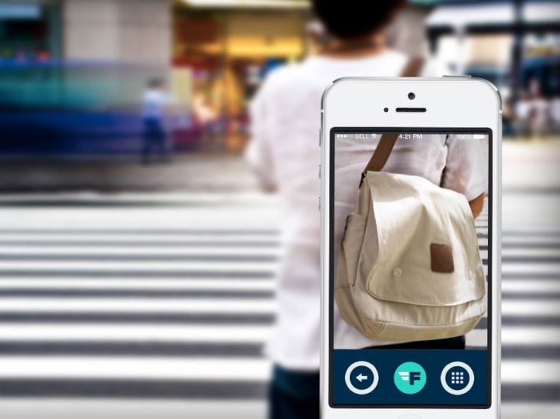
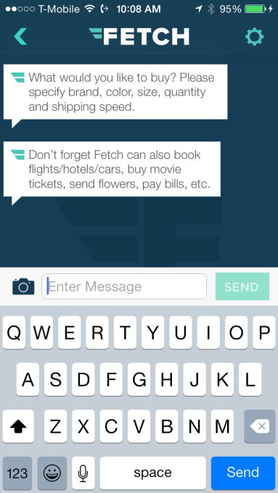
Robotid meie eest?
Notes:
Siri suudab reserveerida restoranid laua
Shopping assistent
Fetch, a mobile app that serves as a personal buying assistant by allowing you to submit text or photos then have results returned to you by a professional shopper, is expanding beyond product search with a new release out now.
In the updated version, which also works over SMS, you can use your buying assistant to book flights, hotels, and rental cars, as well as buy movie tickets, event tickets, send flowers, pay parking tickets and more. In other words, Fetch is now an on-demand personal assistant, not just a shopping tool.

Slide 10
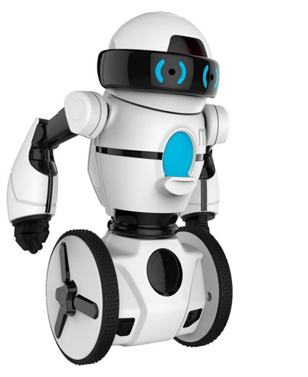
II Meiega koos? … Eeldused?
Notes:
Loomaks laiem õiguskeskkond robotite jaoks

Slide 11
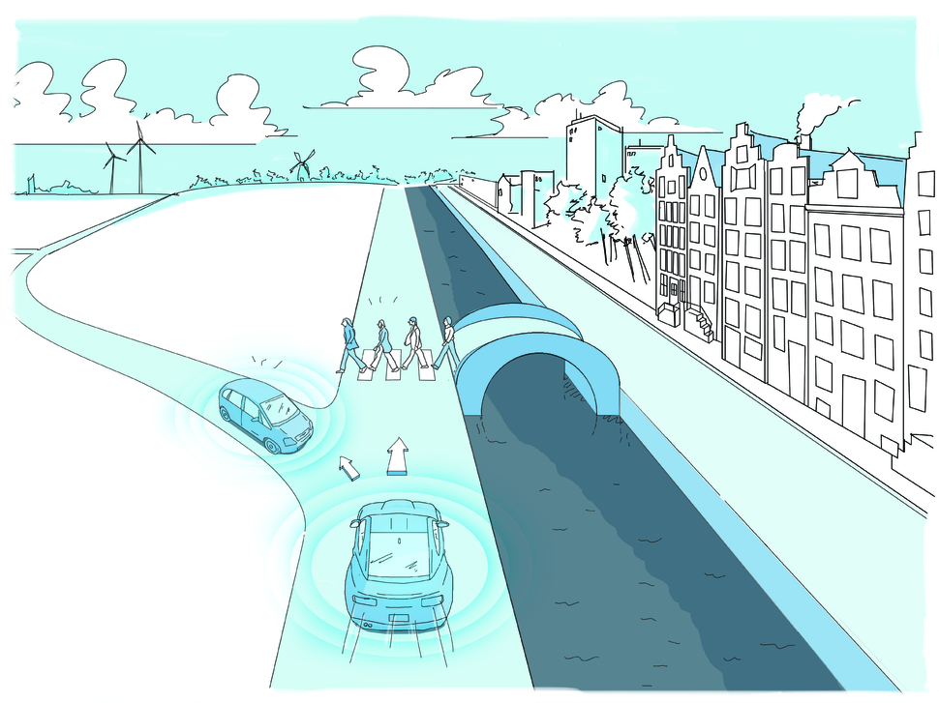
Eetika
Must kast
Läbipaistvus
Foto: https://tudelft.openresearch.net/page/15836/introduction-to-the-trolley-problem
Notes:
There is a runaway trolley barreling down the railway tracks. Ahead, on the tracks, there are five people tied up and unable to move. The trolley is headed straight for them. You are standing some distance off in the train yard, next to a lever. If you pull this lever, the trolley will switch to a different set of tracks. However, you notice that there is one person tied up on the side track. You have two options:
1. Do nothing, and the trolley kills the five people on the main track.
2. Pull the lever, diverting the trolley onto the side track where it will kill one person.
Which is the most ethical choice?The modern form of the problem was first introduced by Philippa Foot in 1967
The problem often arises in the discussion of the ethics of the design of autonomous vehicles.

Slide 12
III Meie eest? Regulatsiooni võimalikkusest? Vajalikkusest?
Notes:
Loomaks laiem õiguskeskkond robotite jaoks

Slide 13
Algoritm
Looja
Kasutaja
Eetika
Käibekohustus
Seadusest tulenevad õigused / kohustused
Tehnoloogiat ei reguleerita
Käibekohustus
Seadusest tulenevad õigused / kohustused

Slide 14
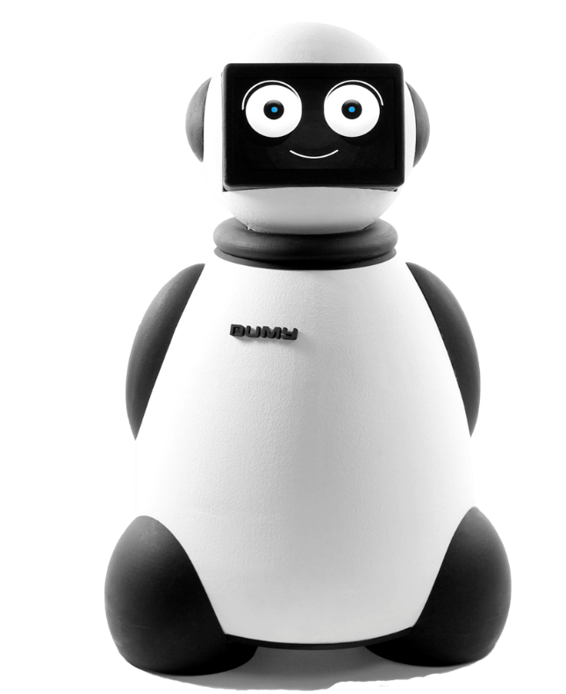
Regulatsiooni objekt
Ese (asi, õigus)
+
Ori-peremees analoog
Looma analoog
Tahteavalduse kontseptsioon
Õigus-, teovõime?
Piiratud (esindusõigus)
Elektrooniline isik
Notes:
Liidu algatused alates 2012
Subjektsus:
Inimene on subjekt ,sest teda ei saa müüa
Muud asjad ei ole subjektid.
Inimese keha osadki on subjektid, sest neid ei saa eraldi võtta.

Slide 15
Aitäh!

